Slide 1
¿Qué es la WEB?
2013
Wilson Arrubla Mateus

Slide 2
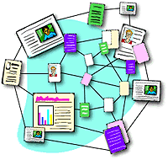
La World Wide Web (literalmente sería algo así como la Red de Alcance Mundial,
en inglés) es una colección de documentos electrónicos que están vinculados entre sí, como una gran telaraña.
Estos documentos están almacenados en computadores llamados servidores situados en cualquier parte del mundo.
La Web ha evolucionado hasta ser un medio de publicación electrónica global, y un medio que sirve de soporte al comercio electrónico.
Wilson Arrubla Mateus

Slide 3
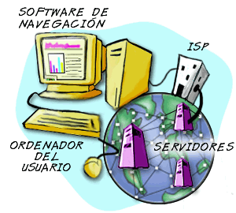
¿De qué está hecha la Web?
De un computador personal
Un programa explorador para acceder a la Web
Una conexión a un proveedor de servicios de Internet (ISP, Internet Service Provider)
Servidores para albergar los datos
Enrutadores y conmutadores para dirigir el flujo de datos
Wilson Arrubla Mateus

Slide 4
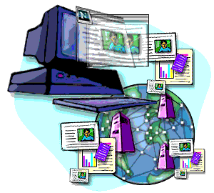
Como Funciona la Web
Las páginas Web están almacenadas en servidores Web situados por todo el mundo.
Al introducir en el explorador web la URL (siglas del inglés Uniform Resource locator, en español un Localizador Uniforme de Recursos) de una página web, o al hacer clic en un enlace (link), una petición es enviada al servidor que alberga la página.
El servidor envía la página web a su computador y su explorador web se encarga de mostrarla en la pantalla.
Wilson Arrubla Mateus

Slide 5
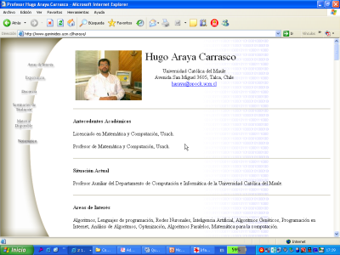
Páginas Web
Una página web es un documento electrónico escrito en un lenguaje llamado HTML (siglas del inglés Hypertext Markup Language, o Lenguaje de Marcación de Hipertexto).
Las páginas Web pueden contener texto, gráficos, vídeo, animaciones, sonido y elementos interactivos.
Cada página tiene una dirección única que se denomina una URL que identifica su ubicación en el servidor.
Las páginas Web contienen generalmente hiperenlaces a otras páginas web.
Los hiperenlaces son textos e imágenes que hacen referencia a URL’s de otras páginas web.
Wilson Arrubla Mateus

Slide 6
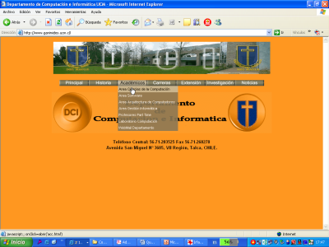
Sitios Web
Un sitio web se compone de una o más páginas web referidas a un asunto común, como a una persona, un negocio, una organización o a un tema, tal como el deporte.
La primera página se llama la página de inicio, y hace las funciones de un índice,indicando el contenido del sitio.
En la página de inicio puede hacer click en los hiperelaces para acceder a otras páginas web.
Wilsdon Arrubla Mateus

Slide 7
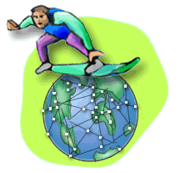
Navegar por la Web
Hay tres maneras principales de desplazarse de unas páginas o sitios web a otras:
Haciendo click en un hiperenlace de texto.
Haciendo clic en un hiperenlace de un gráfico o imagen, como un botón, una foto o un dibujo.
Escribiendo la URL de una página web en el cuadro de dirección (también llamado campo de dirección) de su explorador, y luego pulsando la tecla ENTER.
Wilson Arrubla Mateus

Slide 8
Identificar un hiperenlace
Los enlaces de texto están generalmente subrayados y de color diferente al resto del texto.
Para determinar si un gráfico está hipervinculado, mueva la flecha del cursor sobre la Imagen. Sabrá que el elemento está hipervinculado si:
1. La flecha del cursor se convierte en una mano.
2. Aparece una URL en la barra de estado de la parte inferior izquierda de su explorador web.
Wilson Arrubla Mateus

Slide 9
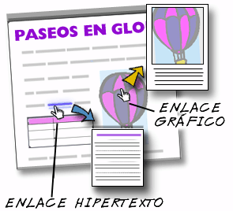
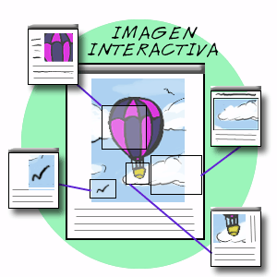
Como funcionan los hipervínculos
Un hipervínculo de texto o gráfico oculta una URL. Al hacer clic en un hipervínculo la URL es pasada al explorador.
Al hacer click sobre diferentes partes de un gráfico vinculado, llamado un mapa de imagen, se desplazará a diferentes páginas web o a diferentes puntos dentro de la misma página.
Además de apuntar a páginas web, los hipervínculos pueden acceder a archivos multimedia, como clips de sonido o video.
Wilson Arrubla Mateus

Slide 10
Utilizar URL’s de Web
Una URL indica donde está almacenada una página web en nternet.
Debe teclear con exactitud una URL para que su explorador localice la página web deseada.
Aunque las URL’s pueden contener espacios entre los caracteres, generalmente no los tendrán.
En algunos sitios web extensos hay múltiples URL’s que acceden al mismo sitio.
El cuadro de dirección o campo de dirección de su explorador indica la URL de la página a la que ha llegado tras hacer click en un vínculo.
Wilson Arrubla Mateus

Slide 11
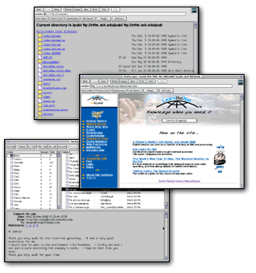
Ejemplos de URL’s
ftp://rtfm.mit.edu/pub/
Un directorio de archivos en el Instituto Tecnológico de Massachusetts (MIT), que
puede descargar a su computador
http://www.ucm.cl
La página de inicio del sitio web de la Universidad Católica del Maule
news:rec.gardens.roses
Un grupo de noticias sobre el cultivo de rosas
Wilson Arrubla Mateus

Slide 12
Anatomía de una URL
Aquí puede ver cómo se interpretan las diferentes partes de una URL:
http://www.ganimides.ucm.cl/haraya/inicio.htm
http:// -- Abreviatura de Hypertext Transfer Protocol (Protocolo de Transferencia de Hipertexto), esto indica que se trata de un documento o directorio hipertexto.
www. -- Esto indica que se trata de una página en la World Wide Web. (A veces no aparece el "www")
ucm.cl -- corresponde al nombre de dominio, y a menudo indica el nombre de la empresa, universidad u organización. También indica el país de origen.
Wilson Arrubla Mateus

Slide 13
Anatomía de una URL (Continuación)
http://www.ganimides.ucm.cl/haraya/inicio.htm
ganimides -- Indica el nombre del servidor dentro de la organización.
haraya/ -- Esto es el directorio o carpeta, dentro del servidor web, que contiene un grupo de páginas web relacionadas dentro del sitio web.
inicio.htm -- Esto es una página web dentro de la carpeta. (También podría tener extensión html) Una URL no siempre incluye el nombre de la página web.
http://www.ganimides.ucm.cl/haraya
Wilson Arrubla Mateus

Slide 14
Exploradores de Web
Un explorador de web es un programa que se utiliza para acceder a la World Wide Web.
Un explorador de web (también denominado software de cliente) recupera información de servidores web remotos y muestra una página web.
Los dos exploradores de web más populares son los de FireFox de Mozilla y Microsoft Internet Explorer.
Ambos exploradores funcionan básicamente de la misma forma. Una vez que conozca uno, podrá utilizar fácilmente el otro.
Wilsosn Arrubla Mateus

Slide 15
Multimedia en la Web
El sonido, vídeo, animación, y el vídeo interactivo en 3D es lo que se denomina multimedia.
Algunos medios multimedia, llamados de secuencia, comienzan su reproducción tan pronto como accede a la página web .
Otros requieren que previamente descargue el archivo multimedia a su computador.
Los archivos multimedia a menudo requieren que su explorador utilice un programa complemento (plug-in en inglés).
Wilson Arrubla Mateus

Slide 16
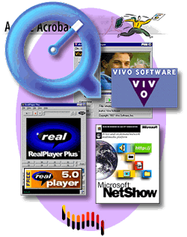
Complementos
Los complementos (plug-ins en inglés) son pequeños programas que amplían las capacidades de su explorador, posibilitando que reproduzca clips de sonidos y vídeo o hagan otras funciones, como descomprimir automáticamente los archivos que descargue.
Los complementos pueden venir incluidos con el software de su explorador o pueden ser descargados de sitios web.
Algunos complementos posibilitan el secuenciado de audio o video, lo que le permite escuchar o ver un archivo multimedia antes de que haya sido completamente descargado a su computador.
Wilson Arrubla Mateus

